Slide 1
Управление качеством

Slide 2
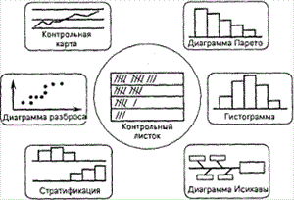
Лекция 4
МЕТОДОЛОГИЧЕСКИЕ ОСНОВЫ УПРАВЛЕНИЯ КАЧЕСТВОМ

Slide 3
Инструменты качества
– это различные методы и техники по сбору, обработке и представлению количественных и качественных данных какого-либо объекта (продукта, процесса, системы и т.п.). Набор методов, который применяется в менеджменте качества, достаточно широкий и разнообразный.
Все инструменты качества можно сгруппировать по целям их применения:
инструменты контроля качества;
инструменты управления качеством;
инструменты анализа качества;
инструменты проектирования качества.

Slide 4
7 инструментов качества
Контрольный листок – инструмент для сбора данных и их автоматического упорядочения для облегчения дальнейшего использования собранной информации;
Стратификация (расслоение) – инструмент, позволяющий произвести селекцию данных в соответствии с различными факторами.
Гистограмма – инструмент, позволяющий зрительно оценить распределение статистических данных, сгруппированных по частоте попадания данных в определенный (заранее заданный) интервал.
Диагамма Парето - инструмент, позволяющий объективно представить и выявить основные факторы, влияющие на исследуемую проблему и распределить усилия для ее решения.
Причинно – следственная диаграмма Исикавы – инструмент, который позволяет выявить наиболее существенные факторы (причины), влияющие на конечный результат (следствие);
Диаграмма разброса – инструмент, позволяющий определить вид и тесноту связи двух рассматриваемых параметров процесса;
Контрольная карта – инструмент, позволяющий отслеживать ход протекания процесса и воздействовать на него (с помощью соответствующей обратной связи), предупреждая его отклонения от предъявленных к процессу требований.

Slide 5
Метод «Контрольный листок"
Назначение метода
Применение в производстве и на различных стадиях жизненного цикла продукции как при
контроле по качественным, так и при контроле по количественным признакам
Цель метода
Сбор данных и их автоматическое упорядочение для облегчения дальнейшего использования
собранной информации
Контрольный листок - это:
средство регистрации данных, как правило, в виде бумажного бланка с заранее внесенными в него контролируемыми параметрами, соответственно которым можно заносить необходимые данные с помощью пометок или каких-либо символов;
инструмент, позволяющий облегчить задачу контроля протекающих процессов и предоставить различного рода факты для анализа, корректировки и улучшения качества процессов
Достоинства метода
Наглядность, простота освоения и применения.
Недостатки метода
Большое разнообразие форм и размеров контрольных листков.
Ожидаемый результат
Собранные данные служат источником информации в процессе анализа с использованием различных статистических методов и выработке мер по улучшению качества процессов.

Slide 6
Пример. Контрольный листок для регистрации причин дефектов
дефект вида «Х» - «+»
дефект вида «У» - «о»
Условия возникновения дефектов |  | Бригада №1 |  | Бригада №2 |  | Бригада №3 |  | Бригада №4 |  | Всего виды дефектов
 |  |  |  |  |  |  |  |  |  | + | 0 | + | 0
Пн | До обеда | ++ |  | + |  | + |  |  |  | 4 | 0 | 10 | 3
 | После обеда | + |  | ++о |  | ++ |  | о+о |  | 6 | 3
Вт | До обеда | +о |  |  |  | +оо |  | оо |  | 2 | 5 | 5 | 5
 | После обеда | ++ |  | + |  |  |  |  |  | 3 | 0
Ср | До обеда |  |  |  |  | ++ |  |  |  | 2 | 0 | 7 | 4
 | После обеда | ++о+ |  | ++о |  |  |  | оо |  | 5 | 4
Чт | До обеда | о+ |  | + |  | о |  |  |  | 2 | 2 | 6 | 2
 | После обеда | ++ |  |  |  | ++ |  |  |  | 4 | 0
Пт | До обеда |  |  |  |  | о |  | ооо |  | 0 | 4 | 5 | 13
 | После обеда | +оо |  | ооо |  | ++о+ |  | ооо |  | 5 | 9
Всего + | До обеда | 4 | 13 | 2 | 7 | 4 | 12 | 0 | 1 | 10 |  | 33
 | После обеда | 9 |  | 5 |  | 8 |  | 1 |  | 23
Всего о | До обеда | 2 | 5 | 0 | 5 | 4 | 5 | 5 | 12 |  | 11 |  | 27
 | После обеда | 3 |  | 5 |  | 1 |  | 7 |  |  | 16
В нем регистрируются данные возникновения двух типов дефектов "X" и " У ", в зависимости от трех видов условий:
1 – бригады (всего 4 бригады - №№1-4);
2 - дня недели;
3 – времени дня (до или после обеда).
Анализ, полученных в результате наблюдений в течение недели данных, позволяет выявить влияние двух из этих факторов: есть различие между бригадами и между первой и второй половинами рабочего дня. В то же время различия между днями недели не столь выражены.

Slide 7
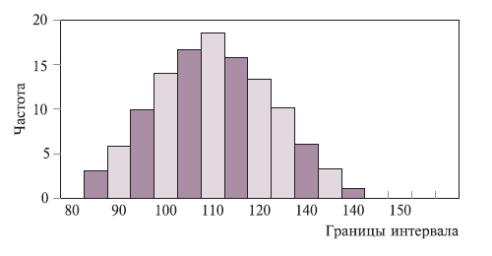
Метод «Гистограмма"
Автор метода: А.М. Гэри (Франция), 1833 г.
Гистограмма - это инструмент, позволяющий зрительно оценить закон распределения величины разброса данных, а также принять решение о том, на чем следует сфокусировать внимание для целей улучшения процесса.
Цель метода
Контроль действующего процесса и выявление проблем, подлежащих первоочередному решению
Порядок построения гистограммы:
1.Собираются статистические данные – результаты измерений параметра объекта.
2. Выявляется наибольшее и наименьшее значение показателя среди полученных результатов измерений.
3. Определяется ширина диапазона значений показателя – из наибольшего значения показателя вычитается наименьшее значение.
4. Устанавливаются границы интервалов.
5. Подсчитывается число попаданий значений результатов измерений в каждый из интервалов.
6. Строится гистограмма – на оси абсцисс (горизонтальной оси) отмечаются интервалы, а на оси ординат (вертикальной оси) отмечается частота попаданий результатов измерений в каждый интервал.

Slide 8
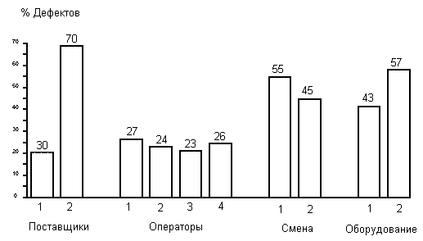
Метод «Стратификации"
Стратификация — разделение полученных данных на отдельные группы (слои, страты) в зависимости от выбранного стратифицирующего фактора
Мнемонический прием 4М ... 6М
1. Manpower (персонал) - по исполнителям (по их квалификации, стажу работы, полу и т. п.)
2. Machine (машина) - стратификация по машинам, станкам, оборудованию.
3. Material (материал) - группировка по виду материала, сырья, комплектующих.
4. Method (метод, технология) - по способу производства (по температурному режиму,
технологическому приему, номеру цеха, бригады, участка, смене, рабочим и т. п.).
5. Measurement (измерение) - по методу измерения, типу измерительных средств, классу точности прибора и т. п.
6. Media (окружающая среда) - по температуре, влажности воздуха в цехе, магнитным и электрическим полям, солнечному излучению и т. п.
Необходимо, чтобы:
различия между значениями случайной величины внутри слоя должны быть как можно меньше по сравнению с различиями ее значений в нерасслоенной совокупности;
различие между слоями должно быть как можно более явным (различия между средними значениями случайных величин слоев).
Преимущество: Стратификация по факторам, порождающим разброс показателей качества, позволяет легко выявить главную причину его появления, уменьшить его и добиться повышения качества продукции.

Slide 9
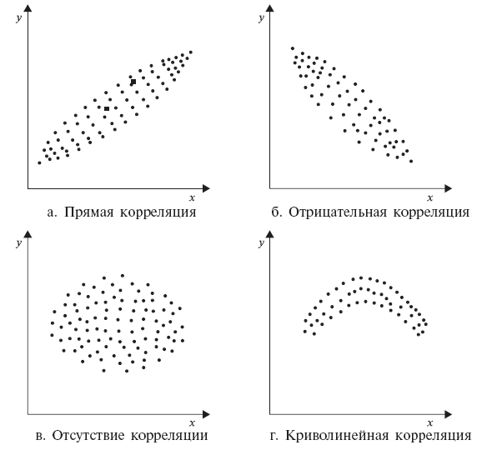
Метод «Диаграмма разброса"
Диаграмма разброса (рассеивания) - инструмент, позволяющий определить вид и тесноту связи между парами соответствующих переменных.
Цель метода
Выяснение существования зависимости и выявление характера связи между двумя различными параметрами процесса.
Для построения диаграммы необходимо:
Собрать необходимые парные данные (X,Y), желательно не менее 25-30 пар
Определить max и min значения для обеих величин. Выбрать такие шкалы по осям графика, чтобы они были примерно одинаковыми. Проградуировать шкалы
Начертить график и нанести на него все собранные данные. Следует определенным образом помечать точки, в которых значение величины наблюдаются несколько раз
Сделать все необходимые обозначения: название диаграммы, интервал времени, число пар данных, названия и единицы измерения шкал, данные об исполнителе диаграммы
Достоинства:
Простота и наглядность оценки связей между двумя переменными
Недостатки:
К оценке диаграммы следует привлекать тех, кто владеет информацией о продукции, чтобы исключить неправильное использование этого инструмента

Slide 10
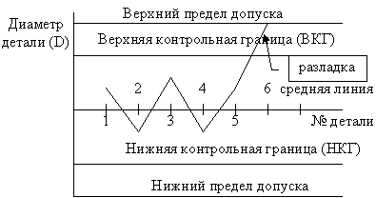
Метод «Контрольные карты процессов"
Автор метода: У. Шухарт (США), 1924 г.
Контрольные карты - инструмент, позволяющий отслеживать ход процесса и воздействовать на него (с помощью соответствующей обратной связи), предупреждая его отклонения от предъявляемых к процессу требований.
Цель метода
Осуществлять оценку управляемости действующего процесса
В случае управляемости процесса - оценку его воспроизводимости.
В случае статистически неуправляемого процесса осуществлять проведение корректирующего воздействия и проверку эффективности принятых мер.
В период же запуска процесса осуществлять оценку возможностей процесса, т. е. способности удовлетворять техническим требованиям.
Точки, которые наносятся на контрольные карты, могут быть как результатом прямых измерений отдельного показателя процесса, так и суммарным (комплексным) значением группы показателей, полученных в один момент времени.
Комплексный показатель может включать, например, среднее значение по группе измерений, среднее значение отклонений, процент дефектов, среднее число дефектов на единицу и т.п.

Slide 11
Метод «Диаграмма Парето"
Авторы метода: В. Парето (Италия), 1897 г, М. Лоренц (США), 1979 г.
Диаграмма Парето - инструмент, позволяющий выявить и отобразить проблемы, установить основные факторы, с которых нужно начинать действовать, и распределить усилия с целью эффективного разрешения этих проблем.
План действий:
Определить проблему, которую надлежит решить
Учесть все факторы (признаки), относящиеся к исследуемой проблеме
Выявить первопричины, которые создают наибольшие трудности, собрать по ним данные и проранжировать их
Построить диаграмму Парето, которая объективно представит фактическое положение дел в понятной и наглядной форме
Провести анализ диаграммы Парето
Цель метода
Выявление проблем, подлежащих первоочередному решению по принципу 80:20
Для классификации проблем качества на: немногочисленные, но существенно важные и многочисленные, но несущественные
Согласно этому методу в большинстве случаев
подавляющее число дефектов и связанных с ними материальных потерь возникает из-за
относительно небольшого числа причин. Таким образом, выяснив причины появления
основных дефектов, можно устранить почти все потери, сосредоточив усилия на ликвидации именно этих причин.

Slide 12
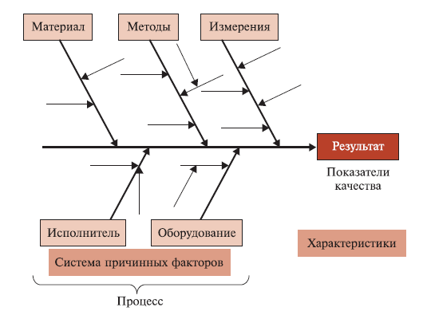
Метод «Диаграмма Исикавы"
Другие названия метода: "Причинно-следственная диаграмма" ("рыбий скелет")
Автор метода: К. Исикава (Япония), 1952 г.
Диаграмма Исикавы – инструмент, позволяющий выявить наиболее существенные факторы (причины), влияющие на конечный результат (следствие)
Цель метода
Изучить, отобразить и обеспечить технологию поиска истинных причин рассматриваемой проблемы для эффективного их разрешения
Порядок составления диаграммы:
1. Выбирается проблема для решения – «хребет».
2. Выявляются наиболее существенные факторы и условия, влияющие на проблему – причины первого порядка.
3. Выявляется совокупность причин, влияющих на существенные факторы и условия (причины 2-, 3- и последующих порядков).
4. Анализируется диаграмма: факторы и условия расставляются по значимости, устанавливаются те причины, которые в данный момент поддаются корректировке.
5. Составляется план дальнейших действий.

Slide 13

Инструменты управления качеством
7 новых инструментов качества
Мозговой штурм

Slide 14
Инструменты управления качеством содержат такие методы как:
диаграмма сродства,
диаграмма связей,
древовидная диаграмма,
матричная диаграмма,
сетевой график (диаграмма Ганта),
диаграмма принятия решений (PDPC),
матрица приоритетов.

Slide 15
Диаграмма сродства
предназначена для группирования и упорядочивания большого количества качественных (не числовых) данных. Группирование происходит по принципу родственности информации, которая связана с определенной темой. Каждая группа данных представляет собой группу, выделенную по некоторому признаку, характерному только для этой группы.
Данный инструмент качества относится к инструментам управления и является «творческим» методом. Объединение информации в группы происходит в основном не за счет логической связи между этой информацией, а скорее за счет ассоциаций.
Применяется диаграмма сродства, когда необходимо сопоставить большое количество разрозненных фактов или идей, когда трудно сразу охватить и осмыслить связь комплексных данных или в ситуации, когда выполняется командная работа и команде трудно прийти к согласию в принятии того или иного решения.
Как правило, диаграмма сродства необходима для обработки результатов «мозгового штурма» или опросов и анкетирования.

Slide 16
Диаграмма связей
- это инструмент управления качеством, основанный на определении логических взаимосвязей между различными данными. Применяется этот инструмент для сопоставления причин и следствий по исследуемой проблеме. По своей цели применения диаграмма связей несколько похожа на причинно-следственную диаграмму Исикавы.
Различие в том, что в диаграмме Исикавы изначально заданы факторы, относительно которых рассматриваются причины возникновения проблемы. Эти факторы упорядочивают причины в логические последовательности. Когда составляется диаграмма связей такие факторы отсутствуют.
Как правило, диаграмма связей используется совместно с диаграммой сродства, т.к. позволяет выстроить выявленные с ее помощью причины в логическую цепочку.
Другой сферой применения диаграммы связей является решение комплексных проблем, в ситуации, когда действует множество взаимосвязанных причин (применяется совместно с древовидной диаграммой), а также выявление связей между различными идеями, которые возникают в результате мозгового штурма.

Slide 17
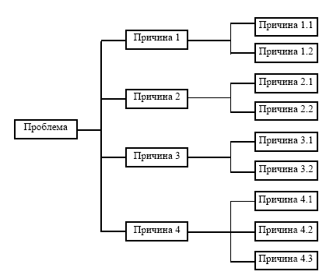
Древовидная диаграмма
– инструмент, предназначенный для систематизации причин рассматриваемой проблемы за счет их детализации на различных уровнях. Визуально диаграмма выглядит в виде «дерева» - в основании диаграммы находится исследуемая проблема, от которой «ответвляются» две или более причины, каждая из которых далее «разветвляется» еще на две или более причины и так далее.
Применяется древовидная диаграмма когда необходимо определить и упорядочить все потенциальные причины рассматриваемой проблемы, систематизировать результаты мозгового штурма в виде иерархически выстроенного логического списка, провести анализ причин проблемы, оценить применимость результатов различных решений проблемы, выстроить иерархическую взаимосвязь между элементами диаграммы сродства и пр.

Slide 18
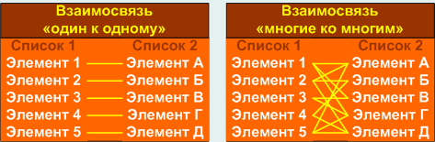
Матричная диаграмма
– это инструмент, позволяющий определить наличие и важность связей между элементами - задачами, функциями или характеристиками объекта рассмотрения. Она представляет собой таблицу, включающую элементы, между которыми необходимо установить связь. Часть ячеек таблицы содержит исследуемые элементы, а в других располагаются символы или числа, указывающие наличие и силу взаимосвязи.
Наиболее полезным и эффективным инструментом матричная диаграмма является в случаях, когда необходимо установить взаимосвязь по принципу «многие ко многим». Если же между рассматриваемыми элементами существует только простая связь «один к одному», то применять данный инструмент качества не имеет смысла.

Slide 19
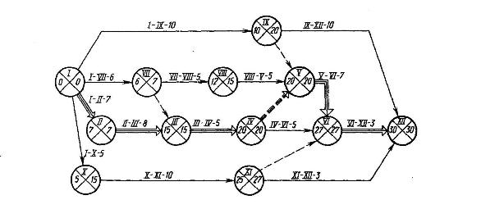
Сетевой график
– это инструмент качества, предназначенный для планирования и управления работами. Изначально, в составе семи новых инструментов управления качеством применялась стрелочная диаграмма, но для практического применения более часто используют сетевой график или диаграмму Ганта.
Наиболее часто сетевой график применяется для проектов или различных работ, которые составляют набор взаимосвязанных действий. Его применение позволяет определить сроки завершения проекта и выявить возможные варианты сокращения сроков работ. Т.к. работы в сетевом графике взаимоувязаны по времени, то это дает возможность осуществлять контроль хода работ.

